Slide 1
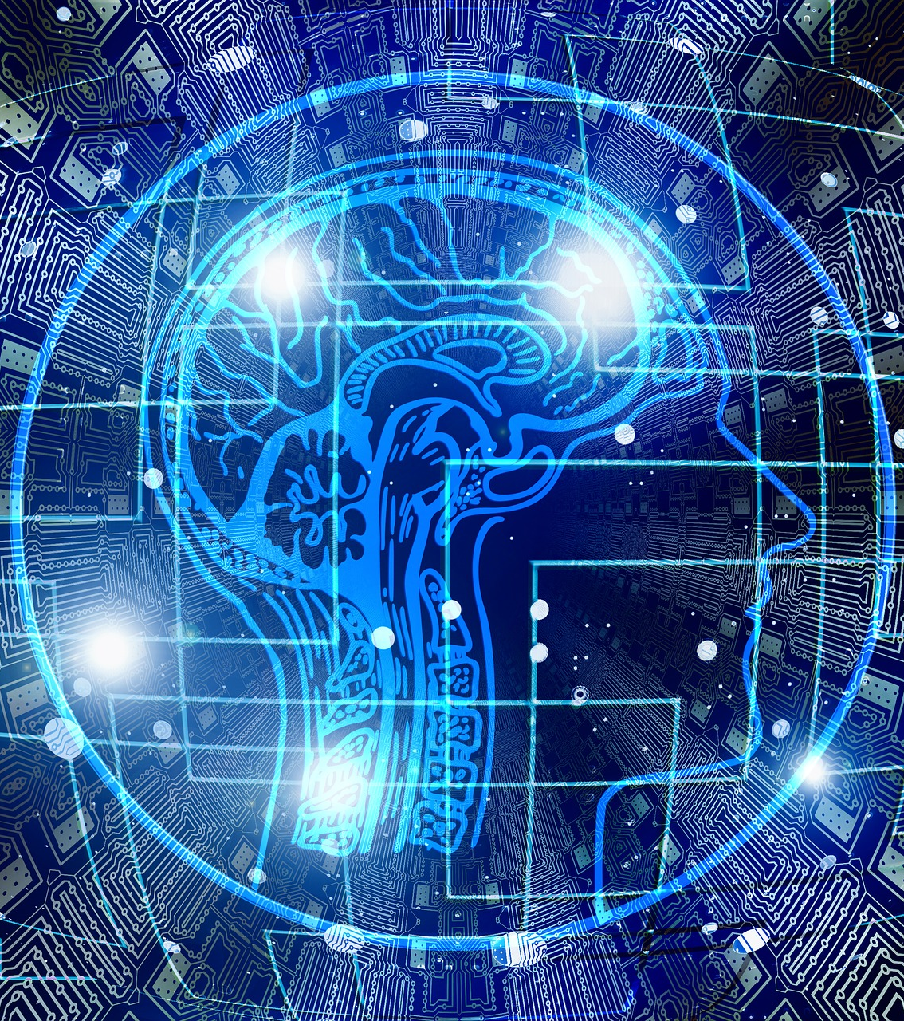

Saif Al-Dilaimi
Software Entwickler
saif.aldilaimi@icloud.com
Einführung in Machine Learning und Deep Learning

Slide 2
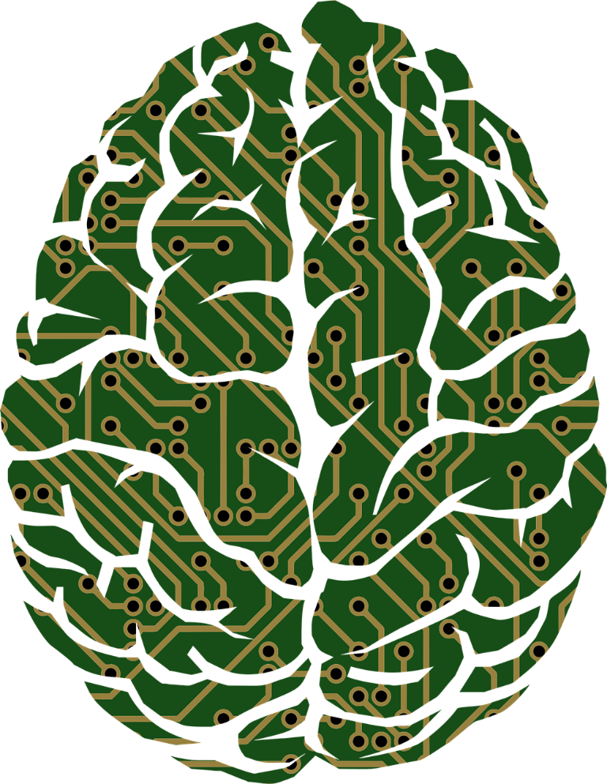
Crash-Kurs Einführung
Machine Learning und Deep Learning umfassen zwei Bereiche der Informatik
Diese verwenden Daten, um eine Aufgabe zu lösen, ohne explizit dafür programmiert zu sein
Zusätzlich werden Algorithmen verwendet, die diese Daten „lernen“ und vorhersagen können

Slide 3
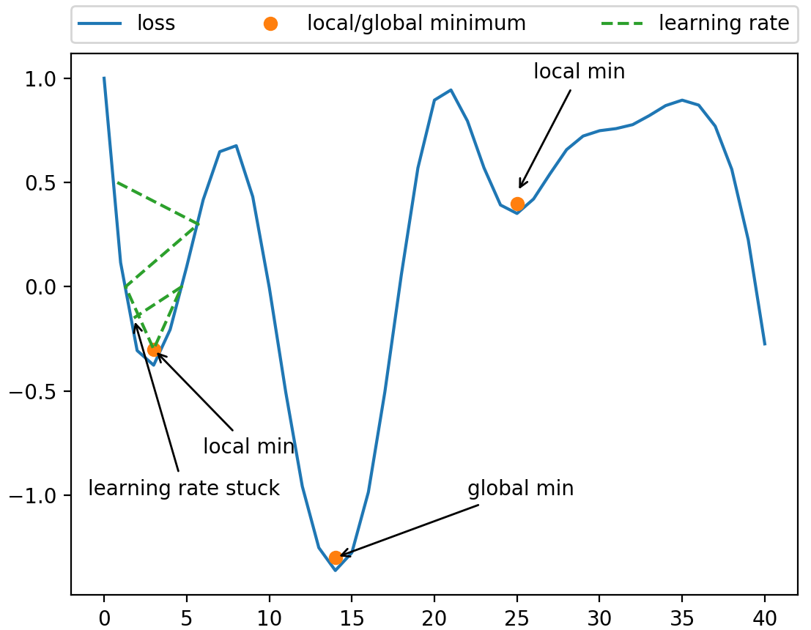
Crash-Kurs Einführung
Um zu lernen und vorherzusagen zu können ist maschinelles Lernen stark mit der mathematischen Optimierung verbunden
Dies ist der Grund für das Erreichen einer Generalisierung der Aufgabe

Slide 4
Crash-Kurs Deep Learning Paradigmen
Deep Learning
Supervised learning
Unsupervised learning
Klassifikation
Regression

Slide 5
Saif Al-Dilaimi
Software Entwickler
saif.aldilaimi@icloud.com
Danke fürs Zuhören!
Gleich geht es weiter mit dem nächsten Thema.

